Slide 1
Forward Kinematics ด้วย Homogenous Transform
อลิสา คูณาภินันท์
Notes:
ในวิชาทฤษฎีหุ่นยนต์ จะมีการใช้คณิตศาสตร์อยู่มาก โดยเฉพาะการใช้คณิตศาสตร์ในรูปของเวคเตอร์กับเมตริกซ์ สิ่งเหล่านี้สำคัญและขาดไม่ได้ในวิชานี้ค่ะ ต่อไปนี้จะขออธิบายปูพื้นคณิตศาสตร์พื้นฐานและไปถึงเมตริกซ์ที่ใช้งานในวิชานี้ค่ะ

Slide 2
ข้อดีข้อเสียของ Forward kinematics ด้วยวิธีพื้นฐาน
อลิสา คูณาภินันท์
Notes:
ในวิชาทฤษฎีหุ่นยนต์ จะมีการใช้คณิตศาสตร์อยู่มาก โดยเฉพาะการใช้คณิตศาสตร์ในรูปของเวคเตอร์กับเมตริกซ์ สิ่งเหล่านี้สำคัญและขาดไม่ได้ในวิชานี้ค่ะ ต่อไปนี้จะขออธิบายปูพื้นคณิตศาสตร์พื้นฐานและไปถึงเมตริกซ์ที่ใช้งานในวิชานี้ค่ะ

Slide 3
การหา Forward Kinematics ด้วยวิธีพื้นฐาน
ใช้หลักการเวคเตอร์ และ ตรีโกณมิติพื้นฐาน
สามารถหาตำแหน่งจุดปลายได้
มีวิธีคำนวณที่หลากหลาย

Slide 4
ข้อดี
เข้าใจได้ง่าย
สามารถใช้คณิตศาสตร์คำนวณได้
ไม่จำกัดวิธีการคำนวณ

Slide 5
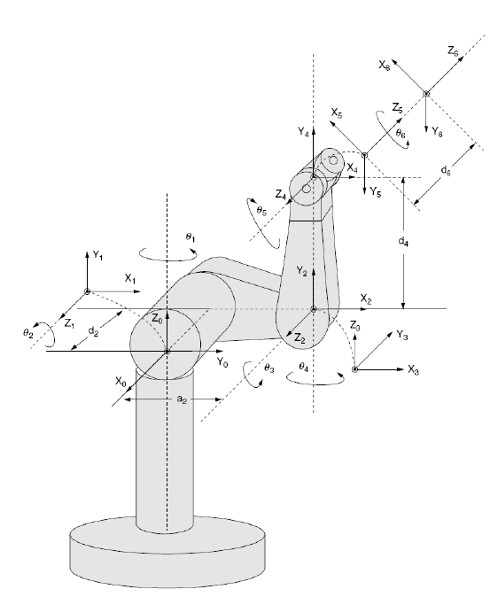
ข้อเสีย
หลักการคำนวณที่ไม่จำกัดวิธี ทำให้ไม่สามารถกำหนดถึงมาตรฐานการใช้คำนวณของหุ่นยนต์แต่ละชนิด
จำนวณ DOF ที่มากขึ้น ทำให้คำนวณยาก
สับสนเวลาคำนวณองศาการหมุน

Slide 6
ข้อดีของ Homogenous Transform
มีหลักการคำนวณที่แน่นอน
สามารถคำนวณหุ่นยนต์ได้แบบมาตรฐาน แม้จะเปลี่ยนชนิดของหุ่นยนต์
สามารถรู้ถึงองศาจุดปลายได้ทันที
คำนวณ Forward kinematics ของหุ่นยนต์ที่มี DOF สูงๆ ได้

Slide 7
การคำนวณหาตำแหน่งจุดปลายของหุ่นยนต์ โดยวิธี Homogenous Transform (2 มิติ)
Notes:
ในวิชาทฤษฎีหุ่นยนต์ จะมีการใช้คณิตศาสตร์อยู่มาก โดยเฉพาะการใช้คณิตศาสตร์ในรูปของเวคเตอร์กับเมตริกซ์ สิ่งเหล่านี้สำคัญและขาดไม่ได้ในวิชานี้ค่ะ ต่อไปนี้จะขออธิบายปูพื้นคณิตศาสตร์พื้นฐานและไปถึงเมตริกซ์ที่ใช้งานในวิชานี้ค่ะ

Slide 8
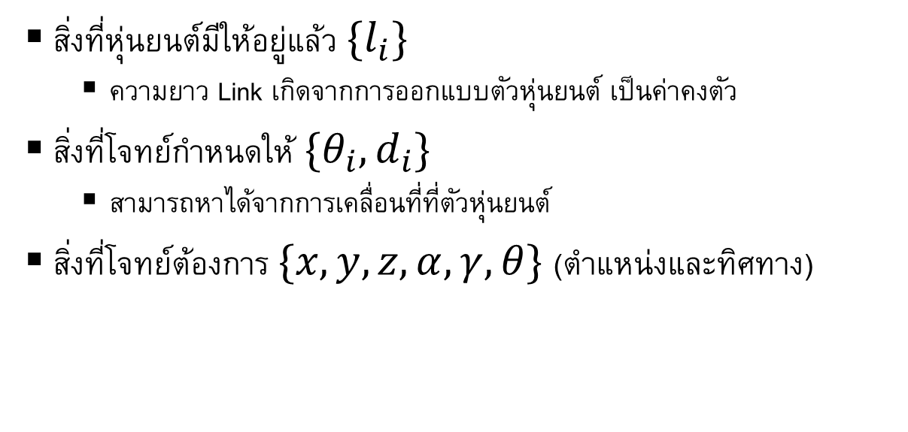
ข้อมูลพื้นฐาน Forward kinematics
สิ่งที่หุ่นยนต์มีให้อยู่แล้ว $\{l_{i}\}$
ความยาว Link เกิดจากการออกแบบตัวหุ่นยนต์ เป็นค่าคงตัว
สิ่งที่โจทย์กำหนดให้ $\{θ_{i},d_{i}\}$
สามารถหาได้จากการเคลื่อนที่ที่ตัวหุ่นยนต์
สิ่งที่โจทย์ต้องการ $\{x,y,z,α,γ,θ\}$ (ตำแหน่งและทิศทาง)

Slide 9
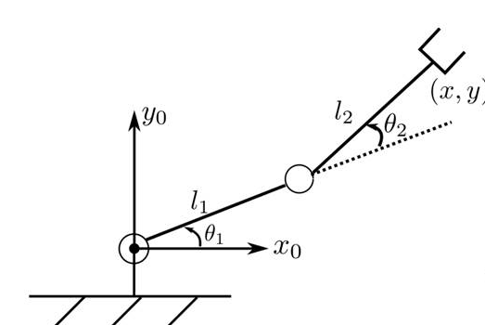

ตัวอย่างคำนวณ แขนหุ่นยนต์แบบ 2 มิติ
Joint Coordinate ${[θ_{1},θ_{2}] }^{T}$ (ได้จากหุ่นยนต์)
Task Coordinate ${[x,y] }^{T}$

Slide 10

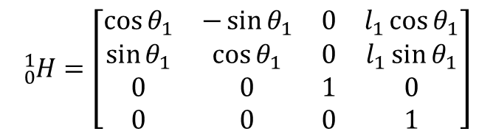
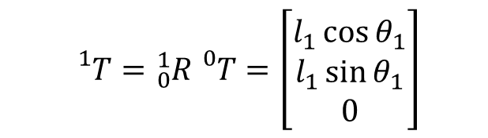
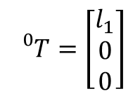
หา Homogenous Transform Joint 1
$${}_{0}^{1}R=\left[\begin{matrix}\cos{θ_{1}} & −\sin{θ_{1}} & 0 \\ \sin{θ_{1}} & \cos{θ_{1}} & 0 \\ 0 & 0 & 1\end{matrix}\right]$$
$${}_{}^{0}T=\left[\begin{matrix}l_{1} \\ 0 \\ 0\end{matrix}\right]$$
$${}_{}^{1}T={}_{0}^{1}R{}_{}^{0}T=\left[\begin{matrix}l_{1}\cos{θ_{1}} \\ l_{1}\sin{θ_{1}} \\ 0\end{matrix}\right]$$
$${}_{0}^{1}H=\left[\begin{matrix}\cos{θ_{1}} & −\sin{θ_{1}} & 0 & l_{1}\cos{θ_{1}} \\ \sin{θ_{1}} & \cos{θ_{1}} & 0 & l_{1}\sin{θ_{1}} \\ 0 & 0 & 1 & 0 \\ 0 & 0 & 0 & 1\end{matrix}\right]$$

Slide 11

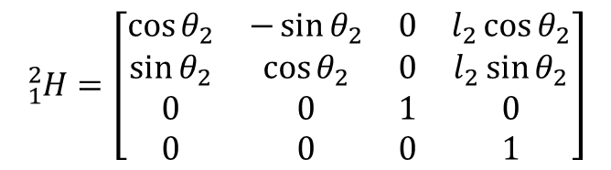
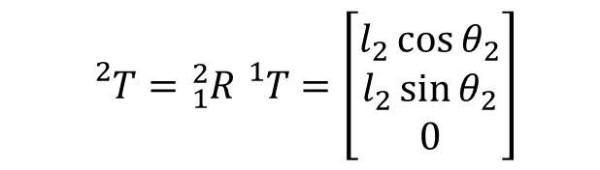
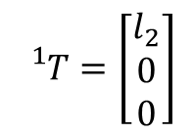
หา Homogenous Transform Joint 2
$${}_{1}^{0}R=\left[\begin{matrix}\cos{θ_{2}} & −\sin{θ_{2}} & 0 \\ \sin{θ_{2}} & \cos{θ_{2}} & 0 \\ 0 & 0 & 1\end{matrix}\right]$$
$${}_{}^{1}T=\left[\begin{matrix}l_{2} \\ 0 \\ 0\end{matrix}\right]$$
$${}_{}^{2}T={}_{1}^{2}R{}_{}^{1}T=\left[\begin{matrix}l_{2}\cos{θ_{2}} \\ l_{2}\sin{θ_{2}} \\ 0\end{matrix}\right]$$
$${}_{1}^{2}H=\left[\begin{matrix}\cos{θ_{2}} & −\sin{θ_{2}} & 0 & l_{2}\cos{θ_{2}} \\ \sin{θ_{2}} & \cos{θ_{2}} & 0 & l_{2}\sin{θ_{2}} \\ 0 & 0 & 1 & 0 \\ 0 & 0 & 0 & 1\end{matrix}\right]$$

Slide 12
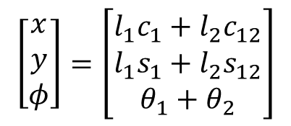
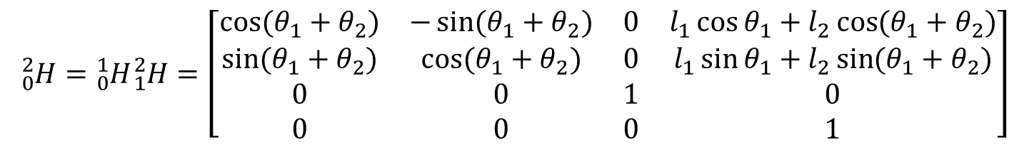
นำ H ของทุก Joint มาคูณกัน
$${}_{0}^{2}H={}_{0}^{1}H{}_{1}^{2}H=\left[\begin{matrix}\cos{(θ_{1}+θ_{2})} & −\sin{(θ_{1}+θ_{2})} & 0 & l_{1}\cos{θ_{1}}+l_{2}\cos{(θ_{1}+θ_{2})} \\ \sin{(θ_{1}+θ_{2})} & \cos{(θ_{1}+θ_{2})} & 0 & l_{1}\sin{θ_{1}}+l_{2}\sin{(θ_{1}+θ_{2})} \\ 0 & 0 & 1 & 0 \\ 0 & 0 & 0 & 1\end{matrix}\right]$$
$$\left[\begin{matrix}x \\ y \\ φ\end{matrix}\right]=\left[\begin{matrix}l_{1}c_{1}+l_{2}c_{12} \\ l_{1}s_{1}+l_{2}s_{12} \\ θ_{1}+θ_{2}\end{matrix}\right]$$
คำตอบเดียวกับตอนที่แล้ว

Slide 13
การคำนวณหาตำแหน่งจุดปลายของหุ่นยนต์ โดยวิธี Homogenous Transform (3 มิติ)
Notes:
ในวิชาทฤษฎีหุ่นยนต์ จะมีการใช้คณิตศาสตร์อยู่มาก โดยเฉพาะการใช้คณิตศาสตร์ในรูปของเวคเตอร์กับเมตริกซ์ สิ่งเหล่านี้สำคัญและขาดไม่ได้ในวิชานี้ค่ะ ต่อไปนี้จะขออธิบายปูพื้นคณิตศาสตร์พื้นฐานและไปถึงเมตริกซ์ที่ใช้งานในวิชานี้ค่ะ

Slide 14
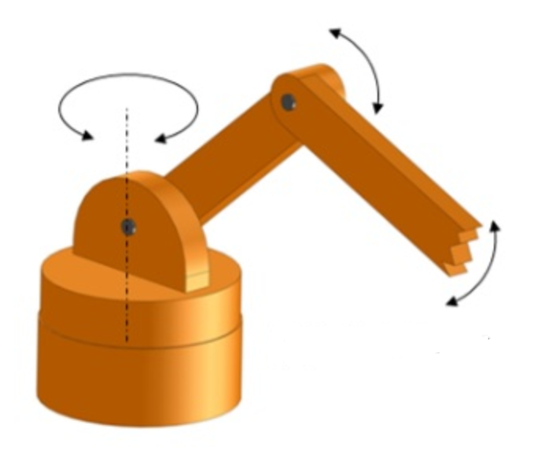
ตัวอย่าง 3-DOF Robot arm
แขนหุ่นยนต์ 3-DOF ถูกออกแบบมาในลักษณะดังรูป จงกำหนด และหา Forward Kinematics ของหุ่นยนต์ตัวนี้

Slide 15
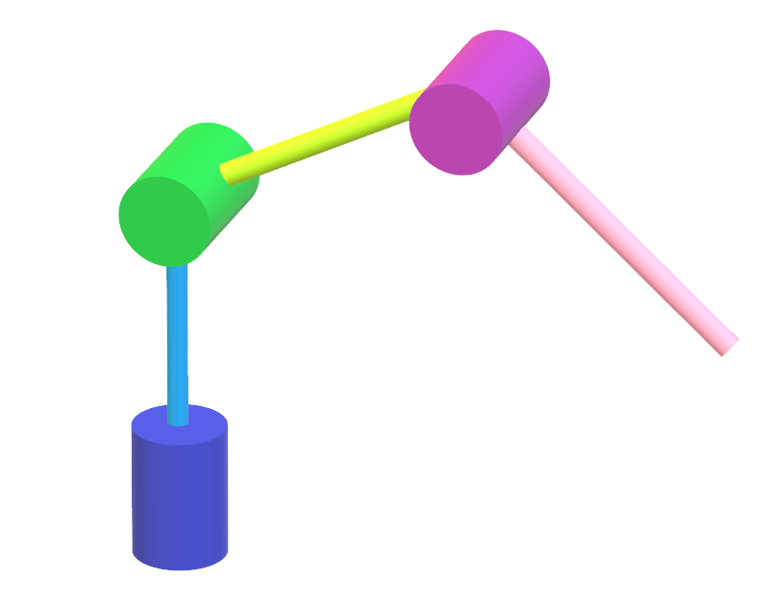














วิธีทำ
กำหนด Link, Joint และส่วนปลาย ให้กับหุ่นยนต์ และวาด Free body diagram
$$θ_{3}$$
$$θ_{1}$$
$$θ_{2}$$
$$l_{2}$$
$$θ_{2}$$
$$l_{3}$$
$$l_{3}$$
$$l_{2}$$
$$[x,y,z]$$
$$θ_{3}$$
$$l_{1}$$
$$[x,y,z]$$
$$l_{1}$$
$$θ_{1}$$

Slide 16

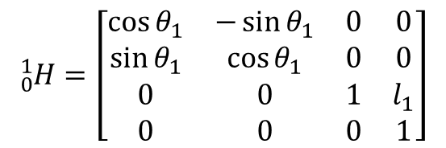
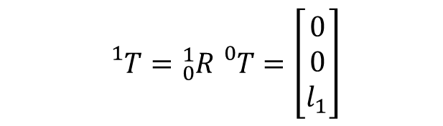


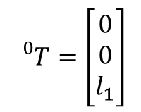

หา Homogenous Transform Joint 1
$$θ_{3}$$
$${}_{0}^{1}R=\left[\begin{matrix}\cos{θ_{1}} & −\sin{θ_{1}} & 0 \\ \sin{θ_{1}} & \cos{θ_{1}} & 0 \\ 0 & 0 & 1\end{matrix}\right]$$
$$l_{2}$$
$$θ_{2}$$
$$l_{3}$$
$${}_{}^{1}T={}_{0}^{1}R{}_{}^{0}T=\left[\begin{matrix}0 \\ 0 \\ l_{1}\end{matrix}\right]$$
$${}_{}^{0}T=\left[\begin{matrix}0 \\ 0 \\ l_{1}\end{matrix}\right]$$
$$l_{1}$$
$$z$$
$$[x,y,z]$$
$${}_{0}^{1}H=\left[\begin{matrix}\cos{θ_{1}} & −\sin{θ_{1}} & 0 & 0 \\ \sin{θ_{1}} & \cos{θ_{1}} & 0 & 0 \\ 0 & 0 & 1 & l_{1} \\ 0 & 0 & 0 & 1\end{matrix}\right]$$
$$θ_{1}$$
$$y$$
$$x$$

Slide 17
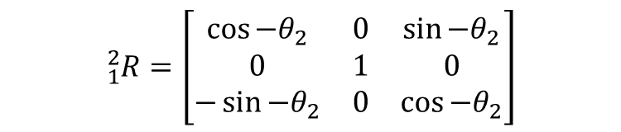
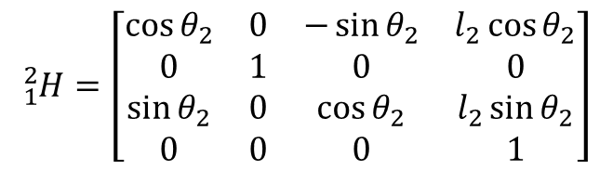
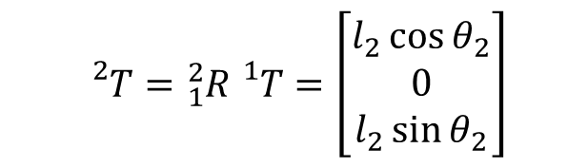


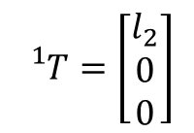

หา Homogenous Transform Joint 2
$$z$$
$$θ_{3}$$
$${}_{1}^{2}R=\left[\begin{matrix}\cos{{−θ}_{2}} & 0 & \sin{{−θ}_{2}} \\ 0 & 1 & 0 \\ −\sin{{−θ}_{2}} & 0 & \cos{{−θ}_{2}}\end{matrix}\right]$$
$$y$$
$$l_{2}$$
$$θ_{2}$$
$$x$$
$$l_{3}$$
$${}_{}^{2}T={}_{1}^{2}R{}_{}^{1}T=\left[\begin{matrix}l_{2}\cos{θ_{2}} \\ 0 \\ l_{2}\sin{θ_{2}}\end{matrix}\right]$$
$${}_{}^{1}T=\left[\begin{matrix}l_{2} \\ 0 \\ 0\end{matrix}\right]$$
$$l_{1}$$
$$[x,y,z]$$
$${}_{1}^{2}H=\left[\begin{matrix}\cos{θ_{2}} & 0 & −\sin{θ_{2}} & l_{2}\cos{θ_{2}} \\ 0 & 1 & 0 & 0 \\ \sin{θ_{2}} & 0 & \cos{θ_{2}} & l_{2}\sin{θ_{2}} \\ 0 & 0 & 0 & 1\end{matrix}\right]$$
$$θ_{1}$$

Slide 18
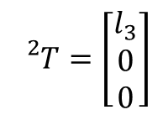
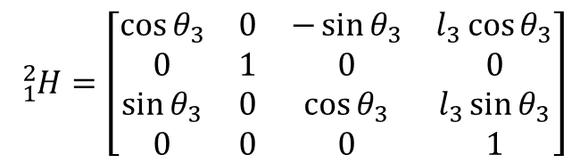
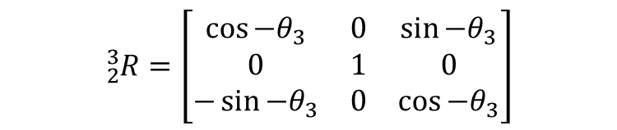
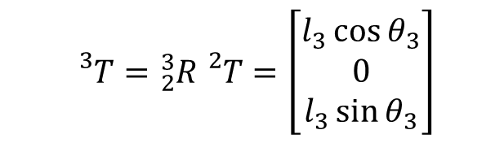


หา Homogenous Transform Joint 3
$$z$$
$$y$$
$${}_{2}^{3}R=\left[\begin{matrix}\cos{{−θ}_{3}} & 0 & \sin{{−θ}_{3}} \\ 0 & 1 & 0 \\ −\sin{{−θ}_{3}} & 0 & \cos{{−θ}_{3}}\end{matrix}\right]$$
$$θ_{3}$$
$$l_{2}$$
$$θ_{2}$$
$$x$$
$$l_{3}$$
$${}_{}^{3}T={}_{2}^{3}R{}_{}^{2}T=\left[\begin{matrix}l_{3}\cos{θ_{3}} \\ 0 \\ l_{3}\sin{θ_{3}}\end{matrix}\right]$$
$${}_{}^{2}T=\left[\begin{matrix}l_{3} \\ 0 \\ 0\end{matrix}\right]$$
$$l_{1}$$
$$[x,y,z]$$
$${}_{1}^{2}H=\left[\begin{matrix}\cos{θ_{3}} & 0 & −\sin{θ_{3}} & l_{3}\cos{θ_{3}} \\ 0 & 1 & 0 & 0 \\ \sin{θ_{3}} & 0 & \cos{θ_{3}} & l_{3}\sin{θ_{3}} \\ 0 & 0 & 0 & 1\end{matrix}\right]$$
$$θ_{1}$$

Slide 19
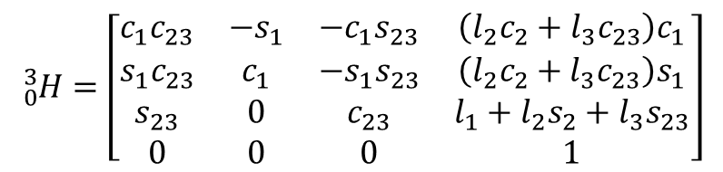
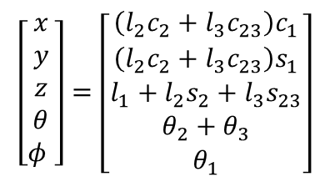
นำ H ของทุก Joint มาคูณกัน
$${}_{0}^{3}H={}_{0}^{1}H{}_{1}^{2}H{}_{2}^{3}H$$
$${}_{0}^{3}H=\left[\begin{matrix}c_{1}c_{23} & −s_{1} & −c_{1}s_{23} & \left(l_{2}c_{2}+l_{3}c_{23}\right)c_{1} \\ s_{1}c_{23} & c_{1} & −s_{1}s_{23} & \left(l_{2}c_{2}+l_{3}c_{23}\right)s_{1} \\ s_{23} & 0 & c_{23} & l_{1}+l_{2}s_{2}+l_{3}s_{23} \\ 0 & 0 & 0 & 1\end{matrix}\right]$$
$$\left[\begin{matrix}x \\ y \\ z \\ θ \\ φ \end{matrix}\right]=\left[\begin{matrix}\left(l_{2}c_{2}+l_{3}c_{23}\right)c_{1} \\ \left(l_{2}c_{2}+l_{3}c_{23}\right)s_{1} \\ l_{1}+l_{2}s_{2}+l_{3}s_{23} \\ θ_{2}+θ_{3} \\ θ_{1}\end{matrix}\right]$$
คำตอบเดียวกับตอนที่แล้ว

Slide 20
ตัวอย่างการคำนวณหาตำแหน่งจุดปลาย โดยวิธี Homogenous Transform (1)
Notes:
ในวิชาทฤษฎีหุ่นยนต์ จะมีการใช้คณิตศาสตร์อยู่มาก โดยเฉพาะการใช้คณิตศาสตร์ในรูปของเวคเตอร์กับเมตริกซ์ สิ่งเหล่านี้สำคัญและขาดไม่ได้ในวิชานี้ค่ะ ต่อไปนี้จะขออธิบายปูพื้นคณิตศาสตร์พื้นฐานและไปถึงเมตริกซ์ที่ใช้งานในวิชานี้ค่ะ

Slide 21
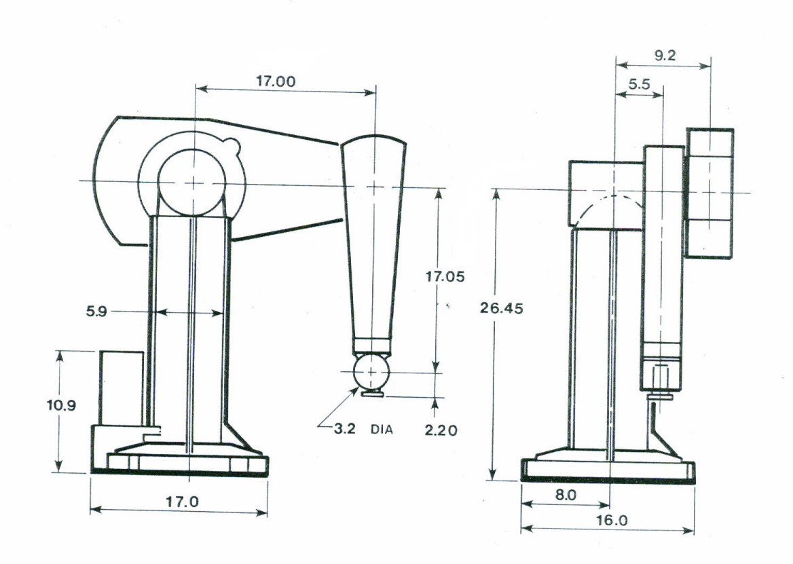
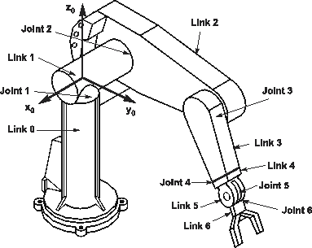
ตัวอย่าง PUMA robot

Slide 22
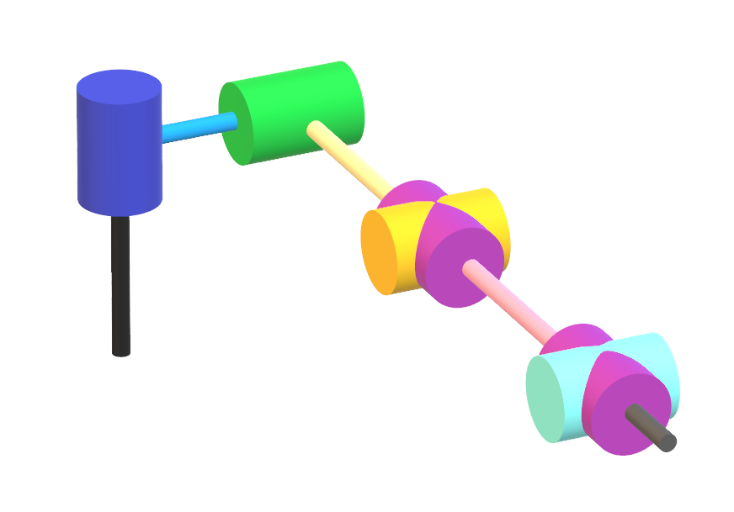










วิธีทำ
กำหนด Link, Joint และส่วนปลาย ให้กับหุ่นยนต์ และวาด Free body diagram
$$l_{1}$$
$$θ_{2}$$
$$θ_{1}$$
$$l_{2}$$
$$θ_{3}$$
$$θ_{4}$$
$$l_{3}$$
$$θ_{5}$$
$$θ_{6}$$
$$l_{5}$$

Slide 23


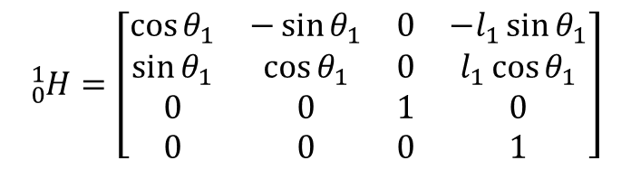


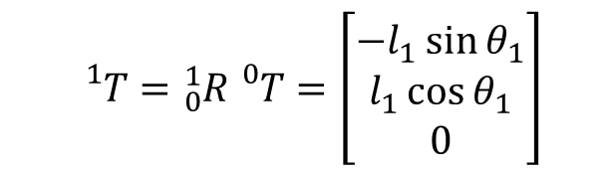




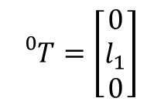


หา Homogenous Transform Joint 1
$${}_{0}^{1}R=\left[\begin{matrix}\cos{θ_{1}} & −\sin{θ_{1}} & 0 \\ \sin{θ_{1}} & \cos{θ_{1}} & 0 \\ 0 & 0 & 1\end{matrix}\right]$$
$$z$$
$$l_{1}$$
$$θ_{2}$$
$${}_{}^{1}T={}_{0}^{1}R{}_{}^{0}T=\left[\begin{matrix}−l_{1}\sin{θ_{1}} \\ l_{1}\cos{θ_{1}} \\ 0\end{matrix}\right]$$
$$y$$
$${}_{}^{0}T=\left[\begin{matrix}0 \\ l_{1} \\ 0\end{matrix}\right]$$
$$θ_{1}$$
$$l_{2}$$
$$θ_{3}$$
$$x$$
$$θ_{4}$$
$$l_{3}$$
$${}_{0}^{1}H=\left[\begin{matrix}\cos{θ_{1}} & −\sin{θ_{1}} & 0 & −l_{1}\sin{θ_{1}} \\ \sin{θ_{1}} & \cos{θ_{1}} & 0 & l_{1}\cos{θ_{1}} \\ 0 & 0 & 1 & 0 \\ 0 & 0 & 0 & 1\end{matrix}\right]$$
$$θ_{5}$$
$$θ_{6}$$
$$l_{5}$$

Slide 24
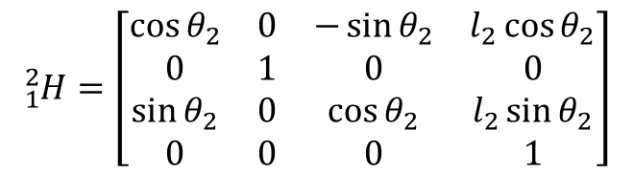
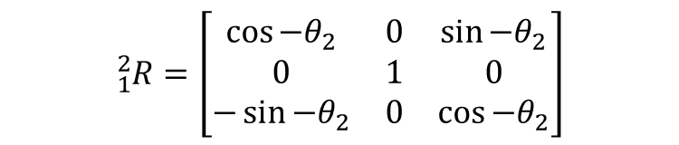

หา Homogenous Transform Joint 2
$${}_{1}^{2}R=\left[\begin{matrix}\cos{{−θ}_{2}} & 0 & \sin{{−θ}_{2}} \\ 0 & 1 & 0 \\ −\sin{{−θ}_{2}} & 0 & \cos{{−θ}_{2}}\end{matrix}\right]$$
$$z$$
$$l_{1}$$
$$y$$
$$θ_{2}$$
$${}_{}^{2}T={}_{1}^{2}R{}_{}^{1}T=\left[\begin{matrix}l_{2}\cos{θ_{2}} \\ 0 \\ l_{2}\sin{θ_{2}}\end{matrix}\right]$$
$$θ_{1}$$
$${}_{}^{1}T=\left[\begin{matrix}l_{2} \\ 0 \\ 0\end{matrix}\right]$$
$$x$$
$$l_{2}$$
$$θ_{3}$$
$$θ_{4}$$
$$l_{3}$$
$${}_{1}^{2}H=\left[\begin{matrix}\cos{θ_{2}} & 0 & −\sin{θ_{2}} & l_{2}\cos{θ_{2}} \\ 0 & 1 & 0 & 0 \\ \sin{θ_{2}} & 0 & \cos{θ_{2}} & l_{2}\sin{θ_{2}} \\ 0 & 0 & 0 & 1\end{matrix}\right]$$
$$θ_{5}$$
$$θ_{6}$$
$$l_{5}$$

Slide 25

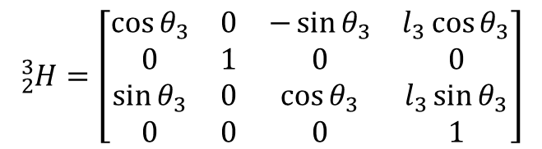



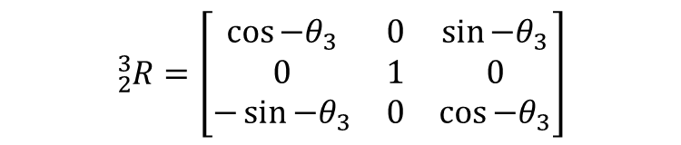







หา Homogenous Transform Joint 3
$${}_{2}^{3}R=\left[\begin{matrix}\cos{{−θ}_{3}} & 0 & \sin{{−θ}_{3}} \\ 0 & 1 & 0 \\ −\sin{{−θ}_{3}} & 0 & \cos{{−θ}_{3}}\end{matrix}\right]$$
$$l_{1}$$
$$z$$
$$θ_{2}$$
$${}_{}^{3}T={}_{2}^{3}R{}_{}^{2}T=\left[\begin{matrix}l_{3}\cos{θ_{3}} \\ 0 \\ l_{3}\sin{θ_{3}}\end{matrix}\right]$$
$$θ_{1}$$
$${}_{}^{2}T=\left[\begin{matrix}l_{3} \\ 0 \\ 0\end{matrix}\right]$$
$$l_{2}$$
$$y$$
$$θ_{4}$$
$$θ_{3}$$
$$x$$
$$l_{3}$$
$${}_{2}^{3}H=\left[\begin{matrix}\cos{θ_{3}} & 0 & −\sin{θ_{3}} & l_{3}\cos{θ_{3}} \\ 0 & 1 & 0 & 0 \\ \sin{θ_{3}} & 0 & \cos{θ_{3}} & l_{3}\sin{θ_{3}} \\ 0 & 0 & 0 & 1\end{matrix}\right]$$
$$θ_{5}$$
$$θ_{6}$$
$$l_{5}$$

Slide 26
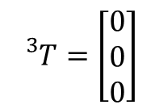
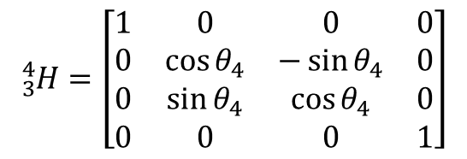


หา Homogenous Transform Joint 4
$${}_{3}^{4}R=\left[\begin{matrix}1 & 0 & 0 \\ 0 & \cos{θ_{4}} & −\sin{θ_{4}} \\ 0 & \sin{θ_{4}} & \cos{θ_{4}}\end{matrix}\right]$$
$$l_{1}$$
$$z$$
$$θ_{2}$$
$${}_{}^{4}T={}_{3}^{4}R{}_{}^{3}T=\left[\begin{matrix}0 \\ 0 \\ 0\end{matrix}\right]$$
$$θ_{1}$$
$${}_{}^{3}T=\left[\begin{matrix}0 \\ 0 \\ 0\end{matrix}\right]$$
$$l_{2}$$
$$y$$
$$θ_{4}$$
$$θ_{3}$$
$$x$$
$$l_{3}$$
$${}_{3}^{4}H=\left[\begin{matrix}1 & 0 & 0 & 0 \\ 0 & \cos{θ_{4}} & −\sin{θ_{4}} & 0 \\ 0 & \sin{θ_{4}} & \cos{θ_{4}} & 0 \\ 0 & 0 & 0 & 1\end{matrix}\right]$$
$$θ_{5}$$
$$θ_{6}$$
$$l_{5}$$

Slide 27
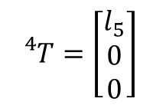
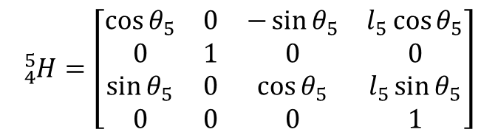
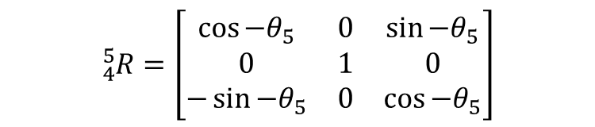


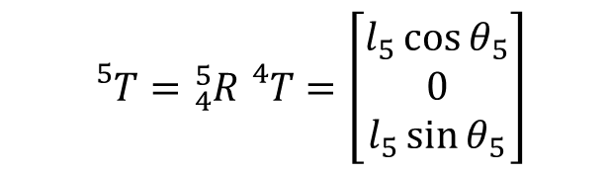
หา Homogenous Transform Joint 5
$${}_{4}^{5}R=\left[\begin{matrix}\cos{{−θ}_{5}} & 0 & \sin{{−θ}_{5}} \\ 0 & 1 & 0 \\ −\sin{{−θ}_{5}} & 0 & \cos{{−θ}_{5}}\end{matrix}\right]$$
$$l_{1}$$
$$θ_{2}$$
$${}_{}^{5}T={}_{4}^{5}R{}_{}^{4}T=\left[\begin{matrix}l_{5}\cos{θ_{5}} \\ 0 \\ l_{5}\sin{θ_{5}}\end{matrix}\right]$$
$$θ_{1}$$
$${}_{}^{4}T=\left[\begin{matrix}l_{5} \\ 0 \\ 0\end{matrix}\right]$$
$$l_{2}$$
$$z$$
$$θ_{4}$$
$$θ_{3}$$
$$y$$
$${}_{4}^{5}H=\left[\begin{matrix}\cos{θ_{5}} & 0 & −\sin{θ_{5}} & l_{5}\cos{θ_{5}} \\ 0 & 1 & 0 & 0 \\ \sin{θ_{5}} & 0 & \cos{θ_{5}} & l_{5}\sin{θ_{5}} \\ 0 & 0 & 0 & 1\end{matrix}\right]$$
$$l_{3}$$
$$θ_{5}$$
$$θ_{6}$$
$$x$$
$$l_{5}$$

Slide 28
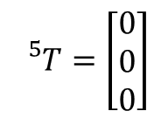
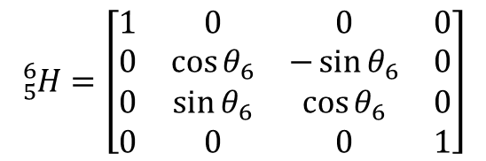


หา Homogenous Transform Joint 6
$${}_{5}^{6}R=\left[\begin{matrix}1 & 0 & 0 \\ 0 & \cos{θ_{6}} & −\sin{θ_{6}} \\ 0 & \sin{θ_{6}} & \cos{θ_{6}}\end{matrix}\right]$$
$$l_{1}$$
$$z$$
$$θ_{2}$$
$${}_{}^{6}T={}_{5}^{6}R{}_{}^{5}T=\left[\begin{matrix}0 \\ 0 \\ 0\end{matrix}\right]$$
$$θ_{1}$$
$${}_{}^{5}T=\left[\begin{matrix}0 \\ 0 \\ 0\end{matrix}\right]$$
$$l_{2}$$
$$y$$
$$θ_{4}$$
$$θ_{3}$$
$$x$$
$$l_{3}$$
$${}_{5}^{6}H=\left[\begin{matrix}1 & 0 & 0 & 0 \\ 0 & \cos{θ_{6}} & −\sin{θ_{6}} & 0 \\ 0 & \sin{θ_{6}} & \cos{θ_{6}} & 0 \\ 0 & 0 & 0 & 1\end{matrix}\right]$$
$$θ_{5}$$
$$θ_{6}$$
$$l_{5}$$

Slide 29
นำ H ของทุก Joint มาคูณกัน
$${}_{0}^{6}H={}_{0}^{1}H{}_{1}^{2}H{}_{2}^{3}H{}_{3}^{4}H{}_{4}^{5}H{}_{5}^{6}H$$

Slide 30
ตัวอย่างการคำนวณหาตำแหน่งจุดปลาย โดยวิธี Homogenous Transform (2)
Notes:
ในวิชาทฤษฎีหุ่นยนต์ จะมีการใช้คณิตศาสตร์อยู่มาก โดยเฉพาะการใช้คณิตศาสตร์ในรูปของเวคเตอร์กับเมตริกซ์ สิ่งเหล่านี้สำคัญและขาดไม่ได้ในวิชานี้ค่ะ ต่อไปนี้จะขออธิบายปูพื้นคณิตศาสตร์พื้นฐานและไปถึงเมตริกซ์ที่ใช้งานในวิชานี้ค่ะ

Slide 31

















การคำนวณ J3 J4 หรือ J5 J6
ทำไม? ไม่คำนวณระยะ J4 เป็น $l_{3}$ แล้วให้ J3 มีระยะเป็น 0???
ได้เหมือนกัน
$${}_{2}^{3}H=\left[\begin{matrix}\cos{θ_{3}} & 0 & −\sin{θ_{3}} & 0 \\ 0 & 1 & 0 & 0 \\ \sin{θ_{3}} & 0 & \cos{θ_{3}} & 0 \\ 0 & 0 & 0 & 1\end{matrix}\right]$$
$${}_{2}^{3}R=\left[\begin{matrix}\cos{{−θ}_{3}} & 0 & \sin{{−θ}_{3}} \\ 0 & 1 & 0 \\ −\sin{{−θ}_{3}} & 0 & \cos{{−θ}_{3}}\end{matrix}\right]$$
$${}_{}^{3}T=\left[\begin{matrix}0 \\ 0 \\ 0\end{matrix}\right]$$
$$l_{1}$$
$$θ_{2}$$
$$θ_{1}$$
$${}_{3}^{4}H=\left[\begin{matrix}1 & 0 & 0 & l_{3} \\ 0 & \cos{θ_{4}} & −\sin{θ_{4}} & 0 \\ 0 & \sin{θ_{4}} & \cos{θ_{4}} & 0 \\ 0 & 0 & 0 & 1\end{matrix}\right]$$
$${}_{3}^{4}R=\left[\begin{matrix}1 & 0 & 0 \\ 0 & \cos{θ_{4}} & −\sin{θ_{4}} \\ 0 & \sin{θ_{4}} & \cos{θ_{4}}\end{matrix}\right]$$
$${}_{}^{4}T=\left[\begin{matrix}l_{3} \\ 0 \\ 0\end{matrix}\right]$$
$$l_{2}$$
$$θ_{3}$$
$$θ_{4}$$
$$l_{3}$$
$$θ_{5}$$
$$θ_{6}$$
$$l_{5}$$

Slide 32
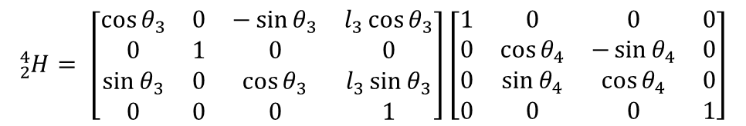

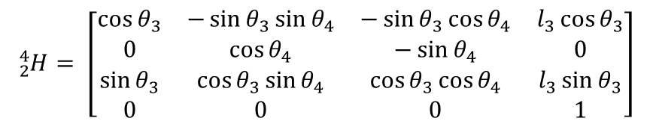
รวม J3, J4 เข้าด้วยกัน
$${}_{2}^{4}H={}_{2}^{3}H{}_{3}^{4}H$$
กรณีที่ 1
$${}_{2}^{4}H= \left[\begin{matrix}\cos{θ_{3}} & 0 & −\sin{θ_{3}} & l_{3}\cos{θ_{3}} \\ 0 & 1 & 0 & 0 \\ \sin{θ_{3}} & 0 & \cos{θ_{3}} & l_{3}\sin{θ_{3}} \\ 0 & 0 & 0 & 1\end{matrix}\right]\left[\begin{matrix}1 & 0 & 0 & 0 \\ 0 & \cos{θ_{4}} & −\sin{θ_{4}} & 0 \\ 0 & \sin{θ_{4}} & \cos{θ_{4}} & 0 \\ 0 & 0 & 0 & 1\end{matrix}\right]$$
$${}_{2}^{4}H= \left[\begin{matrix}\cos{θ_{3}} & −\sin{θ_{3}}\sin{θ_{4}} & −\sin{θ_{3}}\cos{θ_{4}} & l_{3}\cos{θ_{3}} \\ 0 & \cos{θ_{4}} & −\sin{θ_{4}} & 0 \\ \sin{θ_{3}} & \cos{θ_{3}}\sin{θ_{4}} & \cos{θ_{3}}\cos{θ_{4}} & l_{3}\sin{θ_{3}} \\ 0 & 0 & 0 & 1\end{matrix}\right]$$

Slide 33


รวม J3, J4 เข้าด้วยกัน
กรณีที่ 2
$${}_{2}^{3}H=\left[\begin{matrix}\cos{θ_{3}} & 0 & −\sin{θ_{3}} & 0 \\ 0 & 1 & 0 & 0 \\ \sin{θ_{3}} & 0 & \cos{θ_{3}} & 0 \\ 0 & 0 & 0 & 1\end{matrix}\right]\left[\begin{matrix}1 & 0 & 0 & l_{3} \\ 0 & \cos{θ_{4}} & −\sin{θ_{4}} & 0 \\ 0 & \sin{θ_{4}} & \cos{θ_{4}} & 0 \\ 0 & 0 & 0 & 1\end{matrix}\right]$$
$${}_{2}^{3}H=\left[\begin{matrix}\cos{θ_{3}} & −\sin{θ_{3}}\sin{θ_{4}} & −\sin{θ_{3}}\cos{θ_{4}} & l_{3}\cos{θ_{3}} \\ 0 & \cos{θ_{4}} & −\sin{θ_{4}} & 0 \\ \sin{θ_{3}} & \cos{θ_{3}}\sin{θ_{4}} & \cos{θ_{3}}\cos{θ_{4}} & l_{3}\sin{θ_{3}} \\ 0 & 0 & 0 & 1\end{matrix}\right]$$
ผลลัพธ์: กรณีที่ 1 = กรณีที่ 2

Slide 34
เพราะเหตุใดจึงใช้ได้เหมือนกัน
การกำหนดค่าอ้างอิงเทียบกับตำแหน่ง Joint
ถ้าอ้างอิงเทียบได้ถูก คำตอบก็ยังคงถูกต้อง
การอ้างอิงแกนที่ถูกต้อง
ถ้าหันแกนอ้างอิง เทียบกับแกนเก่าไม่ถูกต้อง ผลลัพธ์ที่ได้จะไม่ถูกต้อง

Slide 35



ตัวอย่าง
แกน Z ยังอยู่เส้นทางเดิม
$$θ_{3}$$
$$z$$
$$θ_{3}$$
$$l_{2}$$
$$y$$
$$θ_{2}$$
$$l_{2}$$
$$θ_{2}$$
$$x$$
$$l_{3}$$
$$l_{3}$$
$$l_{1}$$
$$z$$
$$[x,y,z]$$
$$l_{1}$$
$$[x,y,z]$$
$$θ_{1}$$
$$y$$
$$θ_{1}$$
$$x$$

Slide 36



ตัวอย่าง
แกน Z เปลี่ยนไป: ผิด
$$θ_{3}$$
$$θ_{3}$$
$$l_{2}$$
$$z$$
$$θ_{2}$$
$$l_{2}$$
$$x$$
$$θ_{2}$$
$$l_{3}$$
$$y$$
$$l_{3}$$
$$l_{1}$$
$$z$$
$$[x,y,z]$$
$$l_{1}$$
$$[x,y,z]$$
$$θ_{1}$$
$$y$$
$$θ_{1}$$
$$x$$

Slide 37
การกำหนดแกนหมุน
จริงๆ การกำหนดแกน สามารถทำได้หมด แต่ว่า ต้องอ้างอิงหมุนให้เทียบกับแกนดั้งเดิมด้วย
ถ้าเทียบแกนดั้งเดิมผิด (ลืมหมุนแกนให้เปลี่ยนไปก่อนที่จะสร้างสมการ) ผลลัพธ์คำตอบก็จะผิดตามไปด้วย
การหมุนแกนเทียบแกนอ้างอิง ทำได้โดยหมุนตามแกนที่ปรากฏ จนได้รูปร่างที่ต้องการ เช่น หมุนแกน x 90 องศา เป็นต้น
ไม่แนะนำ หากยังไม่คล่อง: ผิดพลาดง่าย

